Slide 1
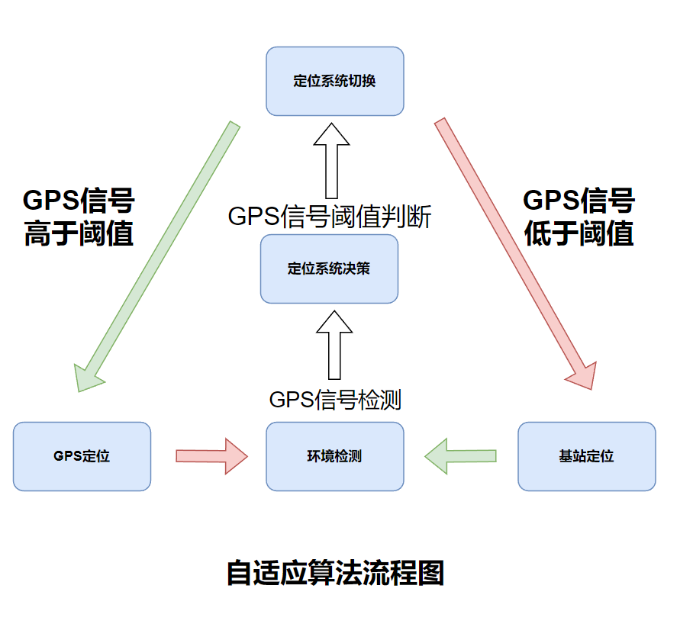
1
关键技术2-GNSS+LBS双模定位的原理
张
双模定位：使用两种不同的定位系统进行位置确定，可以弥补彼此的不足，能够在密集高楼、山区等复杂的环境下提供较为精确的定位并且能确保定位的实时性。
自适应算法：一种根据不同环境动态选择最佳定位系统的方法。
环境检测：通过传感器检测GPS信号。
定位系统决策：设置一个GPS信号阈值，当信号强度低于阈值时切换成基站定位，当信号强度高于阈值时切换成GPS定位。
定位系统切换：设备重新配置硬件，调整参数并切换信号源。

Slide 2
2
关键技术3 – 国产化替代
张
主控芯片 | Hi3861V100 | STM32WB55RGV6
所属公司 | 华为海思 | 意法半导体
指令集 | 开源的RISC-V | 非开源付费的ARM
价格 | 便宜 | 昂贵
嵌入式OS | OpenHarmony | FreeRTOS
安全性 | 更高 | 高
适应性 | 更强 | 强
国内外芯片对比表

Slide 3
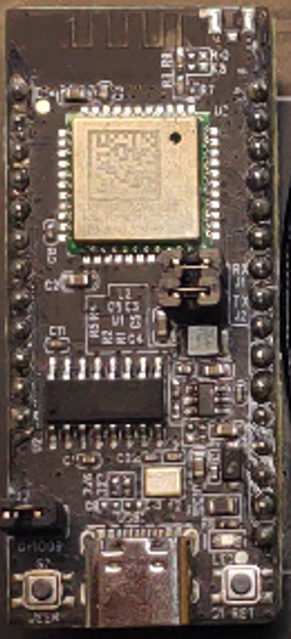
2.1
硬件选取
张
主控芯片：Hi3861V100
主控芯片：Hi3861V100
Hi3861v100是一款高度集成的2.4GHz SoC WiFi芯片，并集成高性能32bit微处理器、硬件安全引擎以及丰富的外设接口，外设接口包括SPI、UART、I2C、PWM、 GPIO和多路ADC。
Hi3861V100支持HUAWEI LiteOS和第三方组件，并配套提供开放、易用的开发和调试运行环境。 Hi3861V100芯片适应于智能家电等物联网智能终端领域。

Slide 4

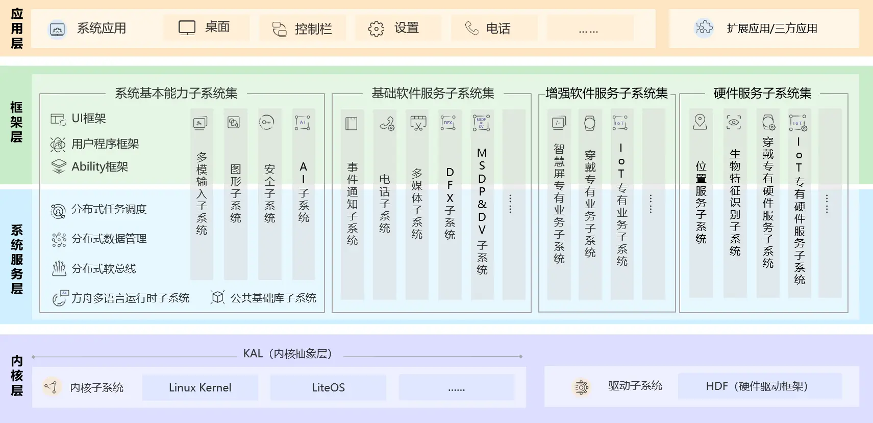
2.2
操作系统简介
张
OpenHarmony 是由开放原子开源基金会孵化及运营的开源项目，目标是面向全场景、全连接、全智能时代，基于开源的方式，搭建一个智能终端设备操作系统，促进万物互联产业的繁荣发展。
开源鸿蒙操作系统
OpenHarmony技术架构图

Slide 5
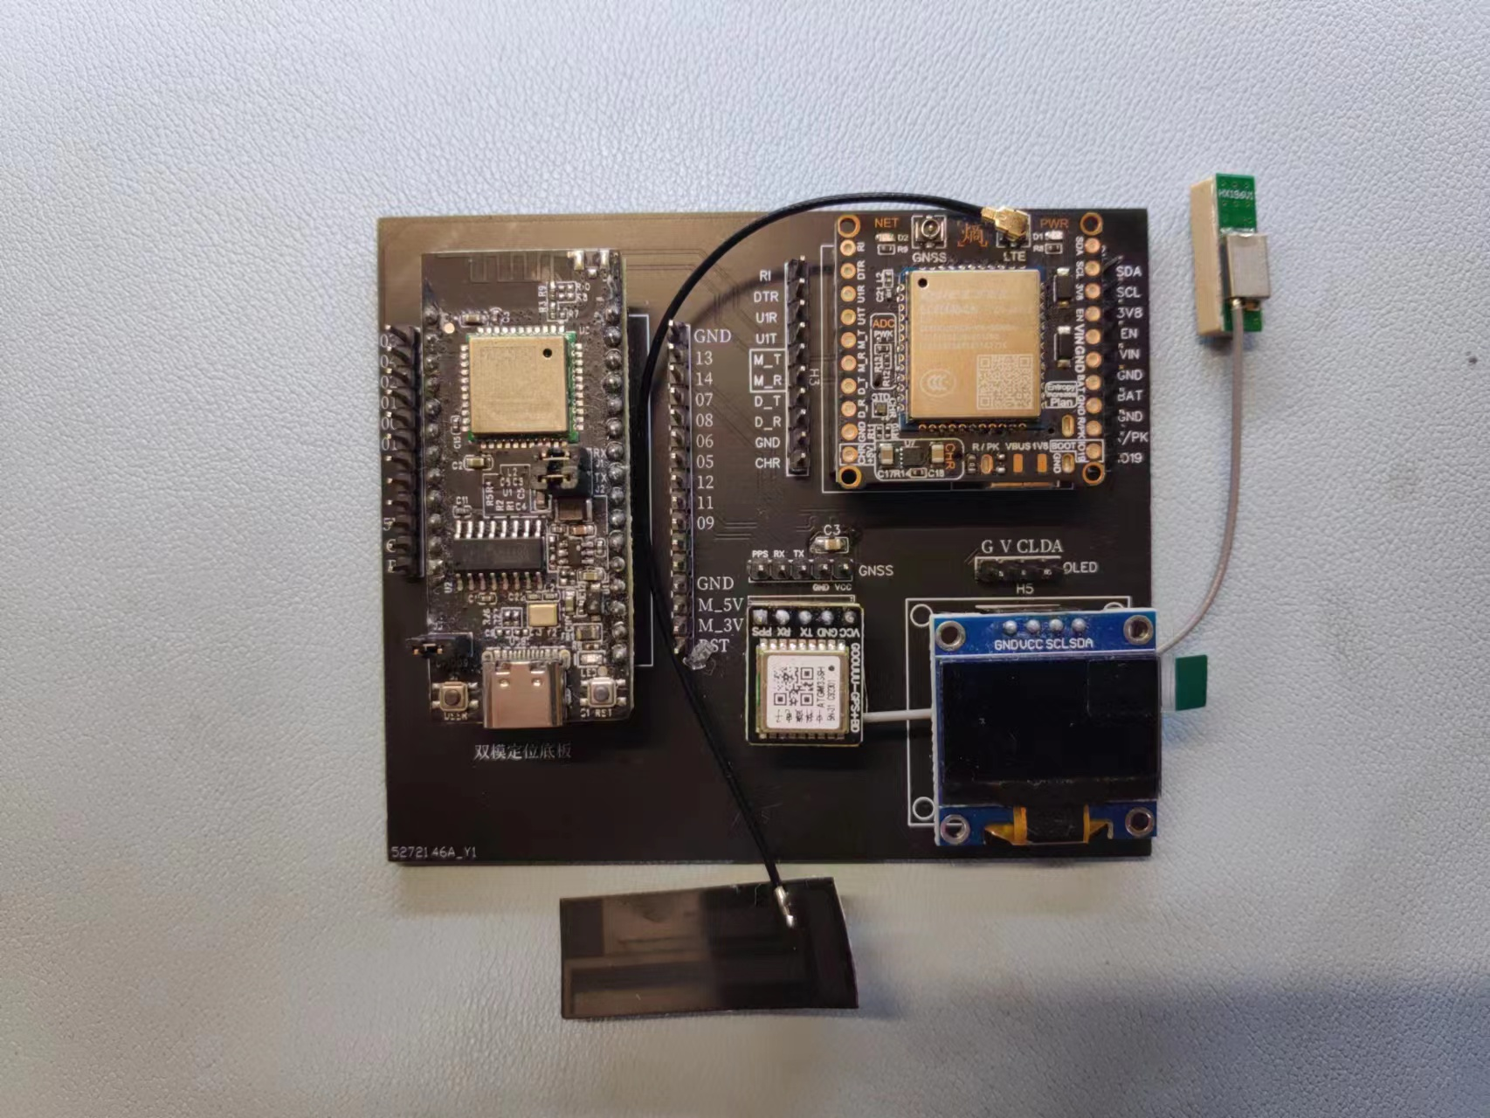
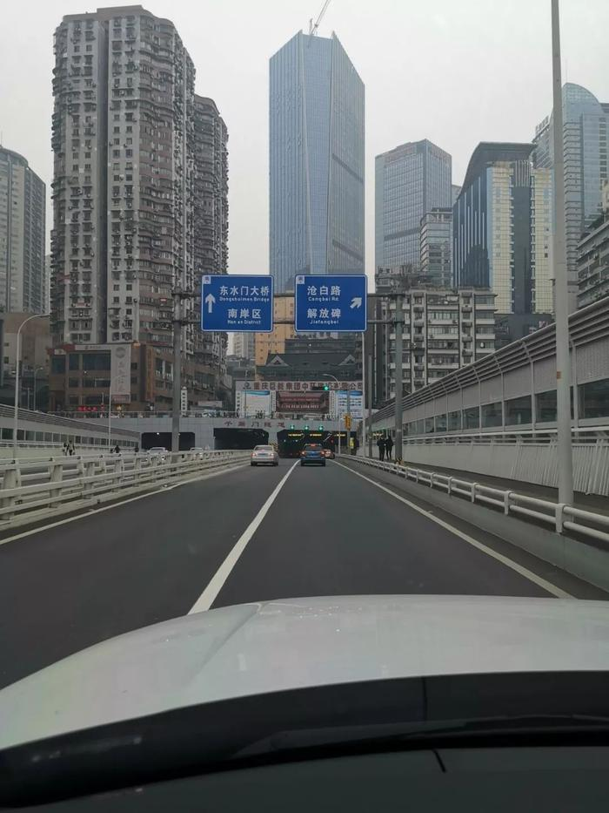

3
仿真系统
张
4G模块：EC800M-CN
主控芯片：Hi3861V100
OLED屏幕
驾驶汽车并携带终端设备前往具有隧道和高楼城市路段进行仿真测试。
1、驾驶汽车在指定道路行驶，并实时查看终端设备的定位情况
2、行驶至具有高楼的城市路段测试终端设备的定位精度
3、行驶至具有隧道的城市路段测试终端设备的定位实时性以及精度
终端设备
GNSS模块：
ATGM336H
具有隧道和高楼的城市路段
汽车

